Slide 1
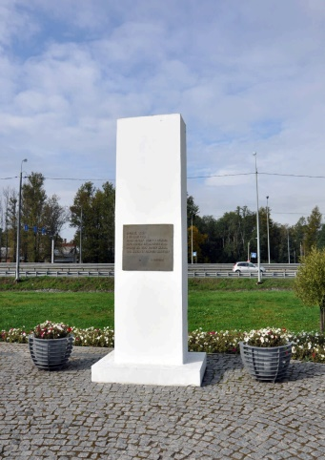
Мемориальный комплекс "Дорога жизни - первый километр"
Румянцев Артем
Ученик 4 «В» класса
ГБОУ лицей №265

Slide 2
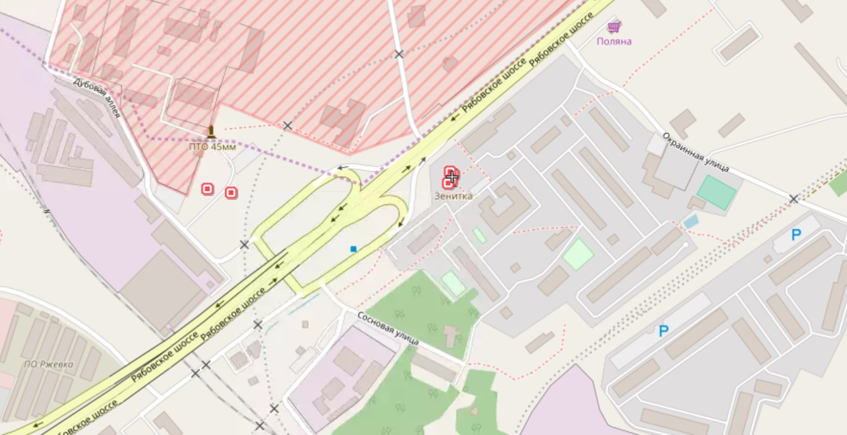
Памятный знак "Регулировщица"
Координаты для GPS (WGS 84)
N 59° 59' 7.692'' E 30° 31' 9.408''
Файл в формате OZI Explorer
Расположение
Рябовское шоссе, возле 129

Slide 3
Мемориальный комплекс «Дорога жизни – первый километр» располагается в Красногвардейском районе города Санкт-Петербурга, на Рябовском шоссе. Создан в 1985 году по проекту архитектора А. Д. Левенкова, скульпторов - Я. А. Имранова и Б. А. Изборского. Был утрачен в 2004 году (при строительстве КАД), воссоздан в 2007-2010 гг. На открытии комплекса в 2010 году в День памяти жертв блокады присутствовали члены ветеранских организаций, чиновники, духовые военные оркестры и ветеран войны Рогова Вера Ивановна – знаменитая регулировщица, образ которой послужил для создания культурной композиции.

Slide 4
Мемориал объединяет три памятника: зенитное 85-миллиметровое орудие, памятный столб, на котором увековечены стихи поэтессы Ольги Берггольц и стоит отметка «1 километр», а также горельеф «Регулировщица». В годы войны на этом перекрестке шоссе Революции и Большеохтинского проспекта был расположен первый из регулировочных постов. Отсюда автомобили уходили на Ржевку, а затем 45 километров следовали по Всеволожскому району через многочисленные населенные пункты. Регулировщиц, обеспечивающих безостановочное движение и пропуск автомобилей, водители называли богинями .

Slide 5
